Slide 1


PASO A PASO
Paso a paso para inscripción en SICORE – Cuarta Convocatoria Jóvenes a la E (IES Privadas)

Slide 2





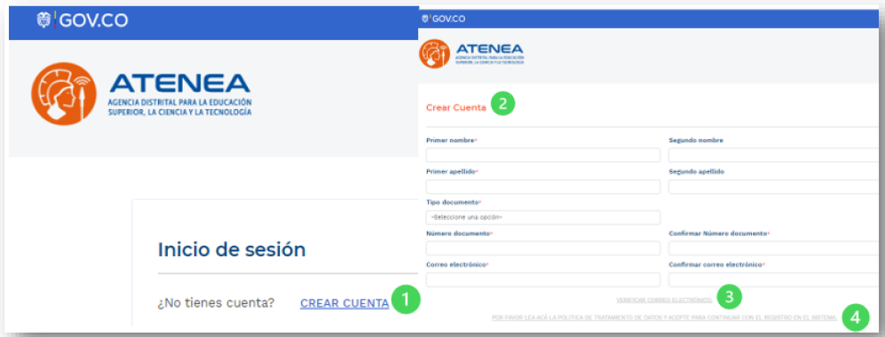

Primero. Crea e ingresa a tu cuenta
5. ETAPA 2: Convocatoria dirigida a los aspirantes
1
Ingresa a www.agenciaatenea.gov.co/convocatorias dirígete a “Jóvenes a la E – Educación Superior (Cuarta Convocatoria)”, lee los documentos de la convocatoria y al final de la página encontrarás el botón de inscripciones.
2
Ingresa a “Crear cuenta” y diligencia con tus datos personales. Si ya contabas con un usuario previamente ¡ve al paso 3!
Jóvenes a la E – Educación Superior (Cuarta Convocatoria)
Registrar y validar su información personal y aceptar expresamente la política de tratamiento de datos personales para poder continuar con la postulación.

Slide 3
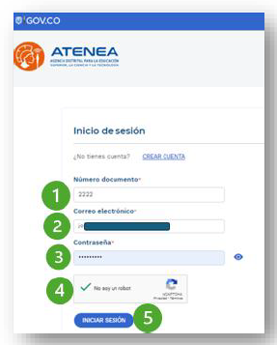
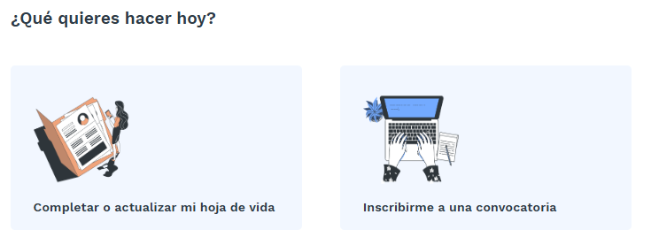
Primero. Crea e ingresa a tu cuenta
5. ETAPA 2: Convocatoria dirigida a los aspirantes
3
Inicia sesión con el usuario creado y Completa los datos solicitados
Luego, en la pantalla de inicio, deberás empezar por diligenciar tu hoja de vida
⚠️Si los y las aspirantes diligencian su correo de manera errónea, no les llegará la información sobre su inscripción ni se podrán inscribir. Es importante siempre que verifiquen todos sus datos antes de pasar a la siguiente etapa.

Slide 4
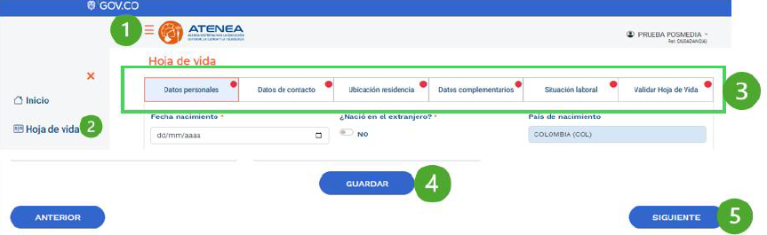
Primero. Diligencia los datos de tu hoja de vida
5. ETAPA 2: Convocatoria dirigida a los aspirantes
Para cada recuadro deberás diligenciar la información y cargar los documentos que te pida la plataforma y, hacer clic en “Guardar”, así el círculo rojo pasará a ser azul. Con el botón “Siguiente” podrás diligenciar los demás recuadros.
4
5
Carga los documentos que te pida la plataforma y, hacer clic en “Guardar”, así el círculo rojo pasará a ser azul. Con el botón “Siguiente” podrás diligenciar los demás recuadros.
⚠️ Importante:
Si no completas o no guardas correctamente la información, la plataforma no te permitirá avanzar ni finalizar la inscripción. Los datos incompletos o sin guardar pueden hacer que tu registro no sea tenido en cuenta dentro del proceso de validación.

Slide 5
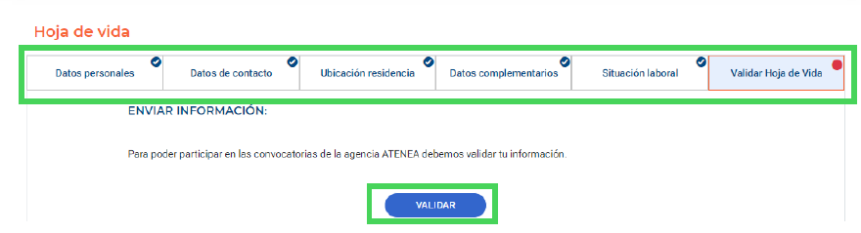
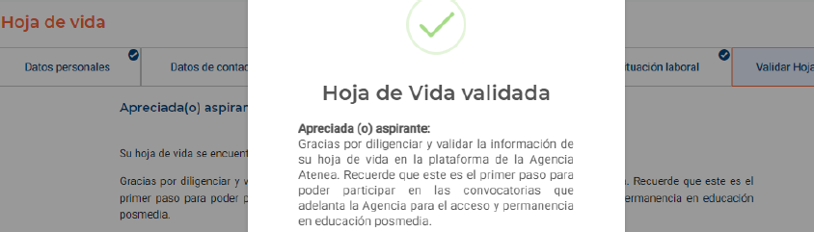
Luego, completa la hoja de vida y valida
5. ETAPA 2: Convocatoria dirigida a los aspirantes
Cuando se valida la hoja de vida este mensaje debe aparecer en pantalla.
6
Finalmente, deberás validar tu hoja de vida, es decir, guardar toda la información para poder pasar a la selección de programas.
7
⚠️Es muy importante que en esta etapa el o la aspirante cargue todos los documentos que pide la plataforma, como :el soporte de residencia (recibo de luz o agua o certificado de residencia expedido por la Secretaría Distrital de Gobierno), copia del registro civil de nacimiento para mujeres madres, certificado de pertenencia étnica descargado desde la página del Ministerio del Interior y, el certificado electoral de las últimas elecciones (si participaste).

Slide 6
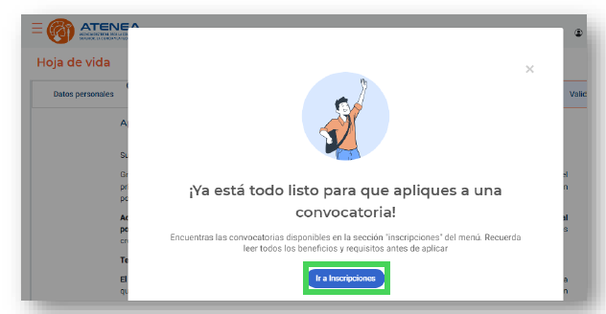
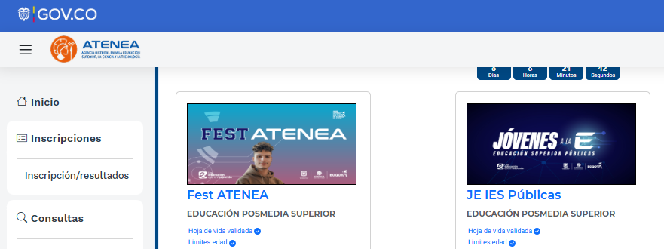
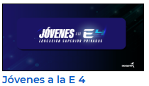
Con la hoja de vida validada, pasamos a programas
5. ETAPA 2: Convocatoria dirigida a los aspirantes
Para ingresar a las convocatorias disponibles, deberás dar clic en la barra lateral en la opción convocatorias, allí encontrarás la convocatoria: Jóvenes a la E – 4.
8
9
Luego la plataforma mostrará este mensaje, y deberás hacer clic en “Ir a Inscripciones” para conocer la oferta de programas.

Slide 7
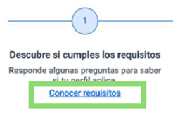
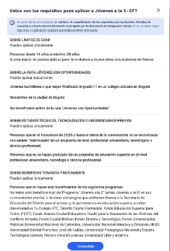
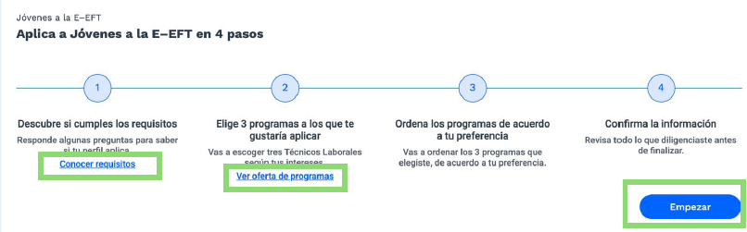
Conoce los requisitos
5. ETAPA 2: Convocatoria dirigida a los aspirantes
10
Una vez en la convocatoria explora los requisitos que debes cumplir.
La primera opción desplegará un texto con los requisitos necesarios para participar en la convocatoria
¡Tómate tu tiempo para leer cuidadosamente! Te recomendamos realizar esta aplicación desde un computador

Slide 8
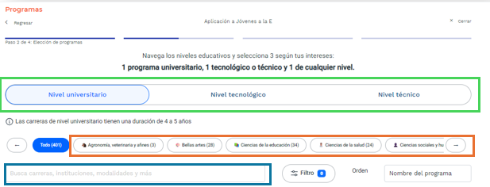
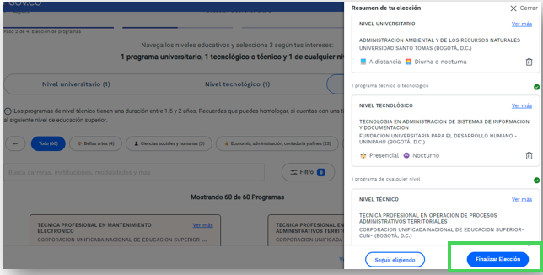

Elige tus programas
5. ETAPA 2: Convocatoria dirigida a los aspirantes
10
Selecciona tus programas académicos: Podrás navegar por el área de conocimiento y nivel de formación. Marca tus programas preferidos e irán apareciendo en el panel derecho de la pantalla. Al finalizar tus selecciones, el sistema te pedirá ordenarlos por preferencia, confirmar datos de contacto y podrás finalizar tu inscripción.

Slide 9
¡Finalmente, quedaste inscrito!
5. ETAPA 2: Convocatoria dirigida a los aspirantes
11
Confirma tu inscripción: Una vez completes y guardes toda la información, el sistema mostrará el mensaje de “Inscripción finalizada”.
Desde allí podrás guardar una captura de pantalla y a tu correo electrónico llegará la confirmación (revisa en SPAM).
⚠️ Atenea no garantiza el envío automático de correos electrónicos. Revisa tu cuenta registrada y la carpeta de spam.
Notes:
89571214

